Slide 1
ΜΟΡΦΕΣ ΑΓΟΡΑΣ
Τι είναι η αγορά;
Αγορά είναι ο τόπος στον οποίο γίνονται οι αγοραπωλησίες προϊόντων και υπηρεσιών.
Η ύπαρξη πολλών προμηθευτών προκαλεί συνθήκες ανταγωνισμού στην αγορά ενός προϊόντος

Slide 2
ΜΟΡΦΕΣ ΑΓΟΡΑΣ
Με βάση τον ανταγωνισμό διακρίνουμε τις έξης μορφές αγοράς:
Α) Πλήρη ή ελεύθερο ανταγωνισμό
Υπάρχουν πολλές επιχειρήσεις (ή μεμονωμένοι παραγωγοί) που παράγουν το ίδιο ή παρόμοιο προϊόν
Η καθεμιά προσπαθεί να προσελκύσει όσο το δυνατόν περισσότερους καταναλωτές.
Π.χ. εμπορικά καταστήματα, υπαίθριες αγορές, βιοτεχνίες ρούχων κ.λ.π.

Slide 3
ΜΟΡΦΕΣ ΑΓΟΡΑΣ
Β) Μονοπώλιο
Υπάρχει μία μόνο επιχείρηση που παράγει ένα προϊόν ή παρέχει κάποια υπηρεσία
Δεν υπάρχουν άλλα προϊόντα που να καλύπτουν ικανοποιητικά την ίδια ανάγκη.
Π.χ. ΔΕΗ, ΕΥΔΑΠ

Slide 4
Πότε δημιουργούνται τα μονοπώλια;
Μονοπώλια δημιουργούνται όταν:
Υπάρχει ανάγκη πλήρους κάλυψης της ζήτησης σε ορισμένα προϊόντα κοινής ωφέλειας.
π.χ. ηλεκτρική ενέργεια, ύδρευση
Το κράτος εποπτεύει αυτές τις επιχειρήσεις και επεμβαίνει στον καθορισμό της τιμής του προϊόντος και στα όρια του κέρδους
Για την προστασία της υγείας του κοινωνικού συνόλου (λόγω πιθανής νοθείας) π.χ. νερό

Slide 5
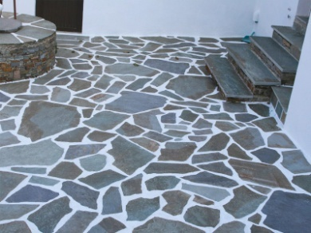
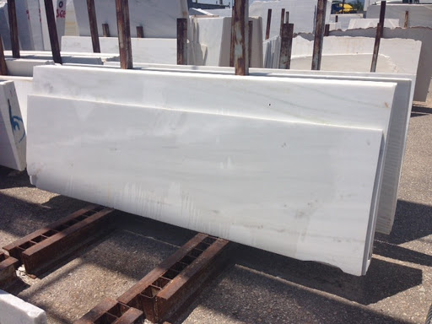
Πότε δημιουργούνται τα μονοπώλια;
Την τεχνογνωσία για ένα προϊόν την έχει μία μόνο επιχείρηση. Π.χ. φάρμακο
Η πρώτη ύλη που είναι απαραίτητη για την παραγωγή του προϊόντος βρίσκεται στην κατοχή μια επιχείρησης και το προιόν αυτό δεν μπορεί να παραχθεί με άλλη πρώτη ύλη.
πλάκες Καρύστου
μάρμαρο Πεντέλης

Slide 6
ΜΟΡΦΕΣ ΑΓΟΡΑΣ
Γ) Ολιγοπώλιο
Υπάρχει μικρός αριθμός επιχειρήσεων που παράγουν και προσφέρουν ένα προϊόν ή μια υπηρεσία.
Οι αποφάσεις μιας επιχείρησης επηρεάζουν και τις αποφάσεις των άλλων επιχειρήσεων.
Το κράτος έχει τη δυνατότητα επέμβασης ώστε να αποφευχθεί η κερδοσκοπία.
Π.χ. εταιρίες κινητής τηλεφωνίας (cosmote, wind, vodafone)

